Slide 1
Alarm Clock & Priority Scheduling
PintOS : 운영체제 겉핥기
ALT Client 이승용
Notes:
안녕하세요
이번 YES 세미나 발표를 맡게된 ALT CLIENT 이승용입니다.
이번 주제는 PINTOS : 운영체제 겉핥기 첫번째 시간인 알람 클락과 우선순위 스캐쥴링 구현입니다.

Slide 2
CONTENTS
01. Intro
02. 환경 설정 및 폴더 구조
03. 구현
3 - 1. Thread 구조
3 - 2. Project 1 -1 : Alarm Clock
3 - 3. Project 1 – 2 : Priority Queue
3 - 4. Project 1 – 3 : Priority Synchronization
04. 결과 & 후기
Notes:
진행에 앞서 간단하게 순서를 설명하겠습니다.
먼저 시작한 이유와 PINTOS에 대한 설명하고
환경 설정 및 폴더 구조에 대해 말씀 드린 후
구현 과정을 보고 결과를 확인할 예정입니다.

Slide 3
01
Why?
Intro - Why?
희미해져가는 기억 ... 복습 안하면 다 까먹을 것만 같은 불안감
잉여 하므로 시간보내기 딱 좋아보였음 ..
게임 엔진은 스레드 스케쥴링, 공유 자원 및 메모리 관리, 파일 시스템까지 구현된 하나의 작은 운영체제 ☞ 뭔가 도움이 될 것 같은 느낌적인 느낌?
Notes:
왜 시작했을까라고 한다면 시간이 지남에 따라 전공 과정에서 배웠던 지식들도 점점 희미해지는 것을 느꼈고 불안감으로 다가왔습니다.
또한 여건상 최근에는 약속이 많지가 않아서 충분히 잉여했습니다.
그리고 운영체제 공부가 엔진 이해에도 도움이 될것이라 생각했습니다.
동기 , 여건, 목적 삼 박자가 맞아 떨어지니 시작을 안할 수 없었습니다.

Slide 4
01
PintOS?
Intro – PintOS?
2004년 스탠퍼드 대학교에서 Ben Pfaff에 의해 개발된 X86 명령어 집합 아키텍처를 위한 단순 운영 체제 프레임워크
스레드와 메모리 관리, 파일 시스템 접근 등을 포함하여 실제 운영 체제의 중요한 부분을 직접 구현하는 것을 요구함으로써 운영 체제 설계, 구현의 개념을 소개하기 위해 고안
from WiKi
Notes:
핀토스는 2004년 스탠포드의 벤 파프 아저씨에 의해 개발된 교육용 32비트 운영체제입니다.
스레드, 메모리 관리, 파일 시스템을 구현하면서 운영체제의 구현과 설계의 경험을 직접 체험하는 것이 이 운영체제의 존재의의입니다.

Slide 5
02
공식 문서 & 환경 설정
환경 설정 & 폴더 구조
- PintOS 공식 문서
https://web.stanford.edu/class/cs140/projects/pintos/pintos.pdf
- 환경 설정
https://bowbowbow.tistory.com/9
- 주의
Ubuntu 12.04 LTS(32bit)를 설치 후, 핀토스 프로젝트를 생성할 경우 g++설치되어 있지 않아 fail나는 경우가 있었음
sudo apt-get install g++
Notes:
공식 문서는 벤 페프 아저씨의 수업 사이트에 존재하므로 이 프로젝트를 시작하실 분이시라면 꼭 옆에 두시고 계속 보시면서 진행하시는 것을 추천드립니다.
pdf 문서의 환경설정은 해당 클래스 서버에 접근하는 방식이므로 사용이 불가능했습니다.
하여 핀토스 환경 설정 관련 검색을 하였으며, 아래의 블로그가 굉장히 잘 설명해주었으므로 이 페이지를 보시면 됩니다.
요약하자면 VM에 우분투 설치후 블로그 운영자가 만든 저장소에서 핀토스 관련 파일을 받아와 설치하는 것입니다.
주의할 점은 핀토스 프로젝트를 생성하는 과정에서 g++이 없어 실패하는 경우가 있는데 이 경우 아래의 명령어로 g++을 설치하시면 됩니다.

Slide 6
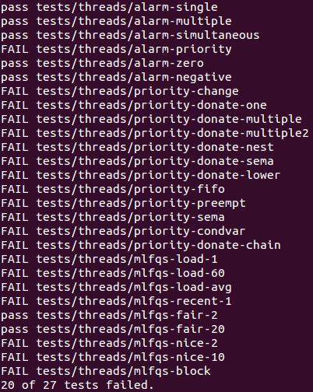
02
설치 확인
환경 설정 & 폴더 구조
설치폴더/src/threads에서 make check
모두 pass가 떠야 합니다!
Notes:
설치를 다 하고 나신 후 확인은 설치된 폴더로 들어가셔서 make check를 하시면 여러 Test 코드들이 계속 출력이 되고 마지막에 test 전체의 통과 여부를 보여주는 페이지가 나옵니다.
이번에 저의 목표에서 멀티 레벨 큐와 플로트 데이터 타입 구현은 제외하였으므로 실질적으로 alarm과 prirority 쪽만 pass를 하면 됩니다.

Slide 7
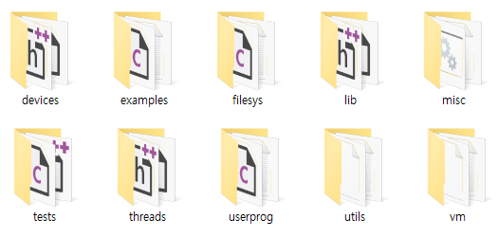

02
폴더 구조
환경 설정 & 폴더 구조
- 핀토스를 구성하는 폴더
- 실제 사용한 폴더
Notes:
핀토스를 설치하시고 난 후 폴더 구조를 보시면 10개가 있는데 실제로 이번 프로젝트에서 사용했던 폴더는 아래와 같습니다.

Slide 8
02
폴더 구조
환경 설정 & 폴더 구조
1. devices
핀토스의 입력 / 출력 처리와 연관된 각종 코드들이 있으나 프로젝트 1을 제외하고는 거의 수정할 일이 없음. 프로젝트 1에서는 timer.c, timer.h 를 수정해야 함
2. threads
핀토스의 기본 커널들이 구현되어 있으며 전 프로젝트에 거쳐 사용하게 됨. 프로젝트 1에서는 thread.c, thread.h, synch.c, synch.h 를 수정하였음
3. tests
실제 프로젝트의 채점을 하는 코드들로 구성되어 있으며 tests/threads안의 테스트 케이스를 보고 상황을 이해하고 구현하면 실수를 줄일 수 있음
4. lib
C99 library로 list 처리등에 필요한 함수들 및 샘플 코드가 정의되어 있음
Notes:
간단히 설명을 드리자면 ....

Slide 9
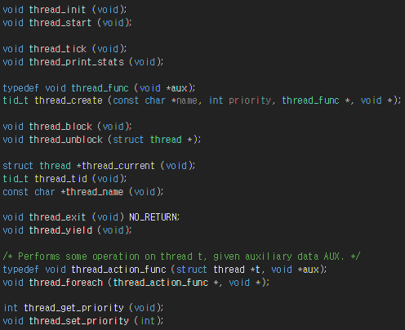
03
스레드 함수 구성
구현 – Thread 구조
thread_init
ready_list 등 공용 변수들의 초기화 및 main 함수를
실행하는 스레드 생성
thread_start
idle_thread를 생성하고 인터럽트를 사용 가능하게 함
( Timer Tick과 여러 외부 인터럽트들이 실행 )
thread_create
스레드를 생성하고 초기화하는 함수
thread_block / thread_unblock
블록 상태 관리 함수
thread_yield()
현재 스레드가 점유한 CPU를 반환하고 스케쥴링하는 함수
Notes:
이제 실제 base kerne에서 가장 중요한 코드인 thread 코드에 대해 한 번 살펴보겠습니다.
살펴볼 것은 스레드에서 사용하는 함수 및 간단한 상태 정보입니다
헤더를 보시면 알 수 있듯이 네이밍이 굉장히 직관적으로 되어 있어서 쉽게 이해할 수 있고 기능에 대해서는 간략하게만 말씀드리겠습니다.

Slide 10
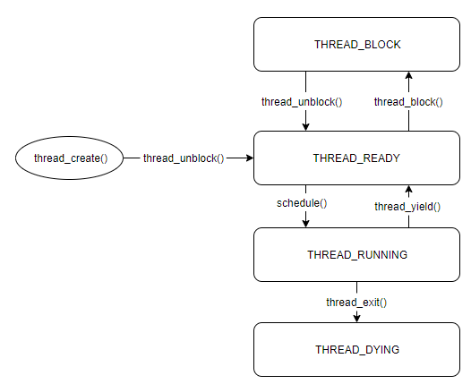
03
스레드의 상태주기
구현 – Thread 구조
THREAD_BLOCK
CPU 할당을 받을 수 없는 상태
THREAD_READY
CPU 할당을 기다리는 상태,
ready_list에서 기다림
THREAD_RUNNING
프로세스를 돌리고 있는 상태
THREAD_DYING
스레드가 종료된 상태
Notes:
스레드의 상태는 네가지로 구성되어 있습니다.
스레드에 대해 살펴보았으니 실제 과제 및 구현에 대해 알아보도록 하겠습니다.

Slide 11
03
Alarm Clock
구현 – Alarm Clock
목표 :
Timer.c에 구현된 timer_sleep()를 재구현하라!
Notes:
첫번째 과제는 Alarm Clock인데 목표는 타이머에 구현된 timer_sleep() 함수를 재 구현하는 것입니다.

Slide 12
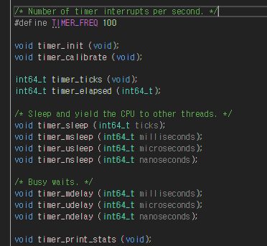
03
타이머 함수의 구성
구현 – Alarm Clock
timer_init
타이머를 인터럽트 핸들러에 등록
주기적으로 tick 계산을 하도록 초기화
timer_ticks
OS가 부팅된 후부터 현재까지의 tick값을 반환
timer_elapsed
현재 시간 – 입력 시점의 tick을 반환
timer_sleep
입력된 시간만큼 스레드를 잠들게 함
Notes:
그전에 device/timer에 구현된 함수에 대해 간략하게 살펴보겠습니다.
타이머 함수 구성에 대해 간략하게 읽고 설명
타이머 초기화 함수 핸들러 처리에 대해 한 번 만 살피고 바로 sleep의 재 구현으로 넘어가겠습니다.

Slide 13
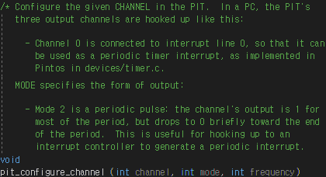
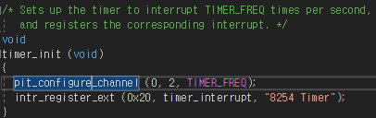
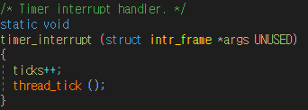
03
타이머의 동작
구현 – Alarm Clock
주기적으로 울리는 자명종을 만들었다!
Notes:
함수의 구체적인 구현에 대해서는 확인을 하지 않았지만 간단하게 주석을 훑고 로직을 확인해보니 인터럽트 채널을 주기적으로 호출하는 부분과 연결을 하고 초당 TIMER_FREQ만큼 출력하는 것으로 확인을 하였습니다.
그후 인터럽트 핸들러에 타이머 인터럽트 핸들러 함수를 등록하는 과정을 거칩니다.
이 과정을 통해 주기적으로 울리는 자명종을 만들었고 TICK이 초당 TIMER_FREQ만큼 씩 연산을 거치게 됩니다.
동작에 대해 어느정도 확인을 했으니 TIMER_SLEEP로 넘어가죠

Slide 14
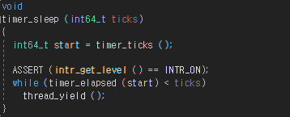
03
timer_sleep는 어떻게 동작하고 있을까?
구현 – Alarm Clock
루프문으로 yield되는 busy waiting
스레드가 CPU를 계속 할당받게 됨
Notes:
TIMER_SLEEP는 어떻게 동작을 할까요?
코드를 보면 특정 TICK동안 계속 루프를 돌면서 스레드 스케쥴링을 계속 거는 BUSY WAITING 방식을 사용하고 있습니다.
이런 불필요한 CPU 낭비는 좋지 않죠 .. 그러면 어떻게 하면 좋을까?

Slide 15
03
재 구현 계획
구현 – Alarm Clock
1. timer_sleep가 호출될 때마다 Block을 시킨다
2. 시간이 되면 깨운다.
Notes:
계획은 아래와 같습니다.
이전에 스레드 상태에 대해 설명을 드리면서 스케쥴링 되지 않는 상태인 BLOCK 상태에 대해 말씀을 드렸는데
현재 스레드에 대해서 BLOCK을 걸고 TICK이 지나면 풀어주면 되지 않을까 하는 생각이 들었습니다.

Slide 16

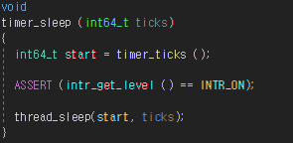
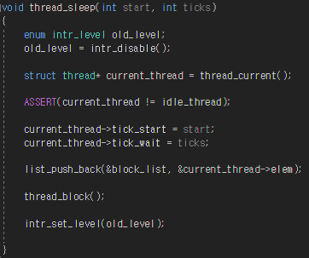
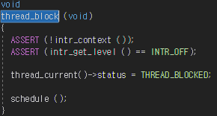
03
1. timer_sleep 호출될 때마다 Block 시킨다
구현 – Alarm Clock
Notes:
BLOCK의 과정은 아래와 같습니다.
현재 BLOCK 된 스레드에 대해 따로 다루는 리스트는 존재하지 않기 때문에 BLOCK LIST를 하나 만들어주고
TIMER_SLEEP가 호출될 때마다 BLOCK_LIST에 이를 추가하고 현재 시간과 기다릴 시간의 정보를 저장한 상태에서 블록 처리를 해줍니다.
여기서 인터럽트 호출을 중지 시키는 이유는 스레드 블록 처리는 인터럽트 호출이 꺼진 상태에서 가능하도록 구현되어 있기 때문입니다.

Slide 17
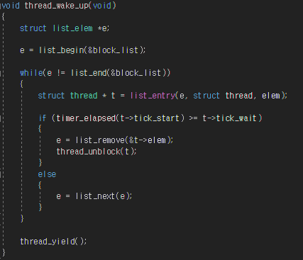
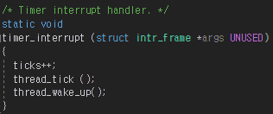
03
2. 시간이 되면 깨운다
구현 – Alarm Clock
주기적 호출
Notes:
깨우는 것은 훨씬 간단합니다.
매 타이머 인터럽트 함수가 호출될 때마다 TICK정보를 비교하고 깰 조건을 달성하면 그냥 깨우면 됩니다.

Slide 18
03
Priority Queue
구현 – Priority Queue
목표 :
FIFO로 구현된 스레드 스케쥴링 방식을 우선순위에 따라 되도록 수정하라!
Notes:
두번 째 과제는 스레드를 우선순위로 스케쥴링 되도록 바꾸는 것입니다.

Slide 19
03
구현 계획
구현 – Priority Queue
1. 각 스레드가 ReadyQueue로 들어가는 타이밍에 현재 스레드랑 비교해보자!
2. 현재 스레드의 Priority가 변경될 때 ReadyQueue의 가장 높은 Priority와 비교해보자!
3. thread_yield() 함수 수행시 Priority 우선 순위에 따라 스레드를 정렬하여 뽑아내자!
Notes:
스레드 함수의 구성에 대해 간단하게 살펴보았으니 바로 구현 계획으로 넘어가겠습니다.
ReadyQueue에 있는 스레드 정보가 변경되는 과정은 크게 두가지가 있었습니다.
첫째는 ReadyQueue에 스레드가 들어오는 경우
둘째는 스레드 자체의 우선순위를 바꾸는 경우
입니다.
하여 저는 구현계획을 ppt와 같이 들어오는 타이밍, 그리고 우선순위 설정시 스레드 스케쥴링을 실행하고 실제 다음 스레드를 뽑는 타이밍에
우선순위별로 뽑도록 계획하였습니다.

Slide 20
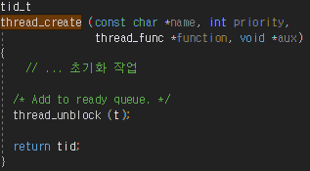
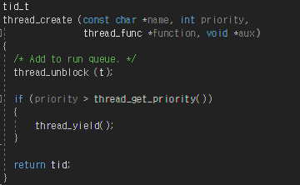
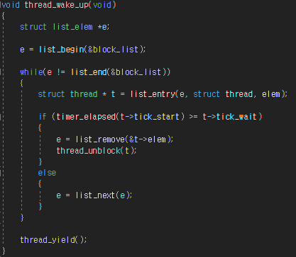

03
1. ReadyQueue로 들어가는 타이밍에 스케쥴링!
구현 – Priority Queue
thread_yield를 추가 ~
Notes:
Ready Queue에 들어오는 타이밍은 크게 두가지였는데 바로 스레드 생성때와 이전에 만든 타이머 작업에서 스레드를 깨울때였습니다.
하여 각각의 타이밍때 thread_yield()를 하도록 추가하였습니다.

Slide 21
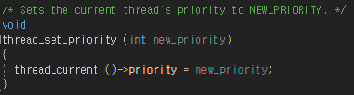
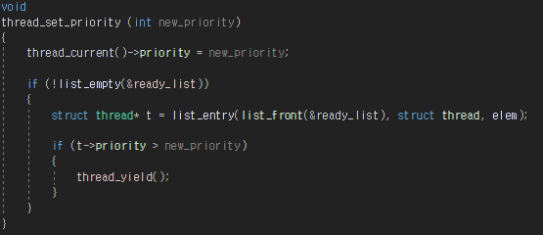
03
2. Priority 변경 시 가장 큰 대기 스레드의 Priority와 비교해보자
구현 – Priority Queue
thread_yield를 추가 ~
Notes:
우선순위가 변경되는 경우는 set_priority 함수를 호출하는 경우 뿐이므로 이 부분에서 ready queue안에 스레드가 있는지 확인하고 ready queue의 최고 우선순위 스레드와 현재 스레드의 값을 비교하여 조건이 맞으면 양보하도록 하였습니다.

Slide 22
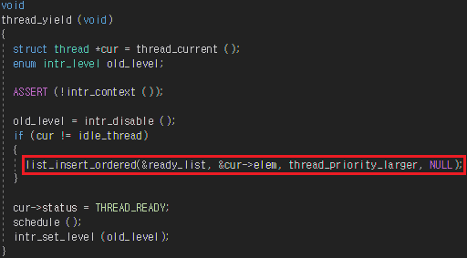
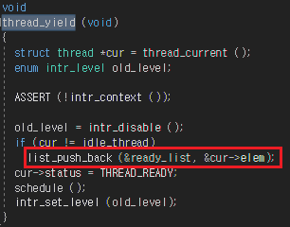
03
3. 다음 스레드를 고를 때 Priority에 따라 뽑도록 수정하자!
구현 – Priority Queue
수정 전
수정 후
Notes:
마지막으로는 스레드 스캐쥴링 타이밍때 입력되는 스레드들에 대해 priority 순서대로 들어갈 수 있도록 소팅 함수를 넣은 리스트 추가 함수를 이용하였습니다.

Slide 23
03
Priority Synchronization
구현 – Priority Synch
목표 :
스레드가 우선순위 스케쥴링인 만큼 동기화 도구들에 대해서도 우선순위 처리가 되도록 수정하자!
Notes:
앞의 2개의 과제는 쉽게 진행하였는데, 이후 동기화의 우선순위 처리에서 고생을 조금 하였습니다.
마지막 과제의 목적은 스레드 우선순위 스케쥴링을 동기화 도구들에 대해서도 적용하는 것입니다.

Slide 24
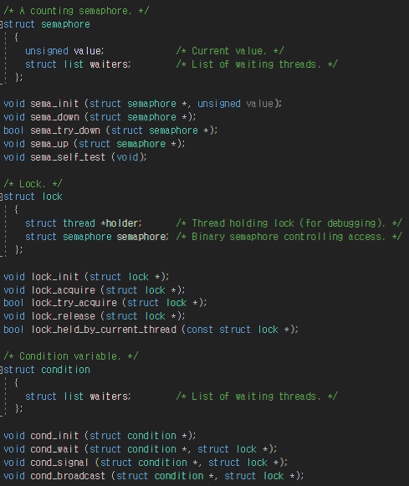
03
동기화 툴과 코드들
구현 – Priority Synch
Notes:
동기화에 관한 코드들은 synch.c, synch.h에 굉장히 잘 나타나 있지만 동기화 코드들에 대한 구성은 자리에 계신 분들은 잘 아실거라는 생각이 드므로 생략하도록 하겠습니다.
우선순위 처리의 구현은 소유권이 존재하지 않는 세마포어나 모니터 변수(여기서는 condition)들에 대해 먼저 처리를 한 후, lock을 진행하도록 하겠습니다.

Slide 25
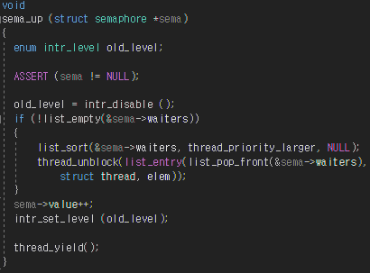
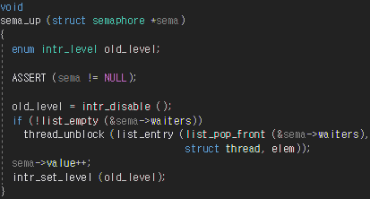
03
Semaphore Priority Handling
구현 – Priority Synch
수정 전
수정 후
Notes:
세마포어는 공용 변수의 상태에 따라 현재 임계 구역의 진입이 결정되는 구조이므로, Lock 처럼 특정 스레드가 점유하고 있는 상태가 아닙니다.
따라서 현재 구현되어있는 FIFO 형태의 구조를 Priority Queue에 따라 Blocking이 해제되도록 소팅 함수만 추가해주면 됩니다.

Slide 26
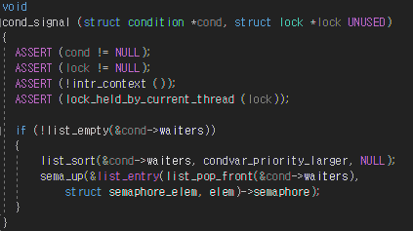
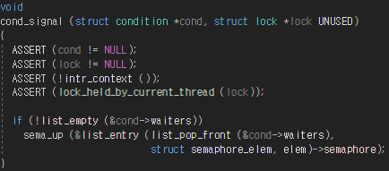
03
Monitor(CondVal) Priority Handling
구현 – Priority Synch
수정 전
수정 후
Notes:
// 모니터의 경우 임계 영역으로 들어가기 위한 Queue를 만들고 임계 영역의 작업이 완료된 상태에서 신호를 보내주면 Queue에서 다음 임계영역으로 들어갈 스레드를 선택해 영역 안으로 넣어주는 방식이다. 즉 Queue에서 wait하고 있는 // 스레드를 가져올 때 동작 방식이 FIFO에서 Priority를 가져오는 방식으로 바꾸면 된다.
wait Queue에 들어가는 모니터의 경우도 위와 마찬가지로 진행해주시면 됩니다.

Slide 27
03
Lock – Priority Inversion 현상
구현 – Priority Synch
앞의 동기화 도구들과는 달리, Lock의 경우는 소유권의 개념이 생기면서 이전에는 없던 문제가 발생하는데 ..
Notes:
앞의 두 친구들과 달리 Lock의 경우는 소유를 하게 되면서 문제가 발생하는데 그것은 바로 Priority Inversion 현상입니다.

Slide 28




03
Lock – Priority Inversion 현상
구현 – Priority Synch
도로
Priority = 10
Priority = 1
Priority = 100
영웅이는 운전 언제해?
이 락은 단비꼬야아아 ~
계속 기다리는 중
Notes:
Priority Inversion에 대해 간단하게 설명하기 위해 예시를 만들었습니다.
왼쪽에 보이는 노란색 도로는 어린이 도로로 아이들의 안전을 위해 하나의 자동차만이 이용할 수 있습니다.
단비는 어머니께 먼저 장난감 차 키를 받고 자동차를 운전하기 위해 기다리고 있습니다.
그리고 영웅이는 우선순위는 높지만 단비가 운전을 다 한 후에 차 키를 받을 수 있기 때문에 기다리는 상황에 있습니다.
문제는 단비가 어린이 도로에서 말썽을 피워 우선순위가 굉장히 낮다는 점이었습니다.
그 결과 뽀로로가 운전을 먼저 할 수있는 상황이 되었고 단비는 계속 기다리는 상황이 되었습니다.
영웅이 또한 단비의 열쇠를 기다려야 됬으므로 같이 기다리는 상황이 발생하였고 우선순위가 높지만 스레드를 점유할 수 없는 기현상이 발생하였습니다.
높은 스레드가 락으로 인해 낮은 스레드를 기다리는 상황 이것이 Priority Inversion 현상입니다.

Slide 29
03
해결 방안 : Priority Donation
구현 – Priority Synch
그렇다면 어떻게 해야 하는가? 간단하다! 높은 Priority를 가지고 있는 스레드(영웅이)가 낮은 스레드(단비)에게 임시로 Priority를 빌려주면 된다!
그러면 낮은 스레드가 스케쥴링이 될 것이고 작업이 완료되면 바로 높은 스레드가 실행이 될 것이다.
Priority를 임시로 빌려주는 처리를 Priority Donation이라고 한다.
Notes:
해결법은 간단합니다. 영웅이가 단비를 보증서주면 되는거죠
즉 높은 스레드가 낮은 스레드에게 임시로 자신의 우선순위를 빌려주는 겁니다. 그러면 락을 가진 낮은 스레드는 처리가 될 것이고 락을 반환하면 높은 스레드는 자기 일을 다시 할 수 있게 될 것입니다.

Slide 30
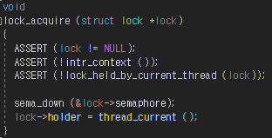
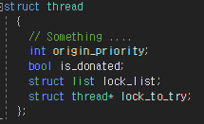
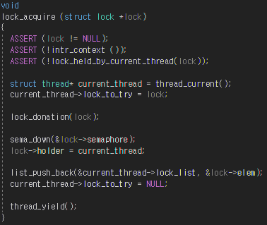
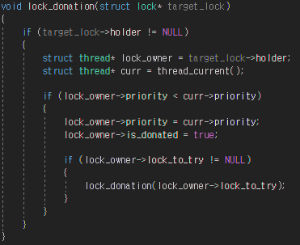
03
Priority Donation 구현 – Lock Acquire
구현 – Priority Synch
수정
체인 락 상태를 대비
Notes:
락에도 이와 똑같이 구현을 하였습니다. Lock Donation 로직을 추가하였습니다. 체인락 상태를 제외한다면 정말 간단합니다.
락 소유자보다 현재 락의 우선순위가 높으면, 우선 순위를 가져오면 됩니다.
어떤 락을 소유한 녀석이 다른 락을 요구하는 경우 연속적인 우선순위 기부가 필요한데, 이 때를 대비해 노란색 상자를 통해 연속적으로 부를 수 있도록 하였습니다.
이것이 가능한 이유는 lock_to_try 함수는 실제로 sema_down에서 Block 상태로 가지 않고 lock을 가지게 되어야만 시도 하는 락에 대한 정보가 없어지기 때문입니다.
기부 및 락 소유가 완료되면 자기가 현재 소유한 락 리스트에 현재 락을 추가해주고 스케쥴링하게 됩니다.

Slide 31
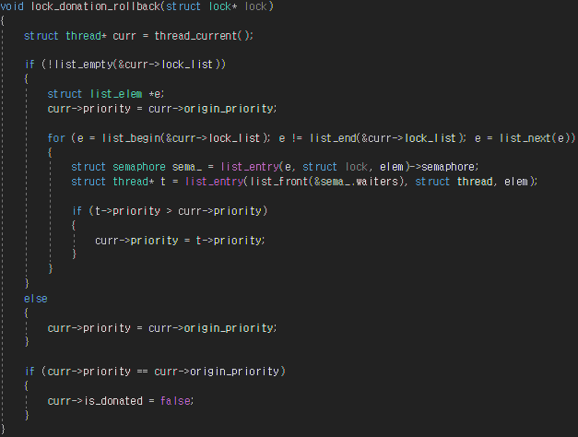
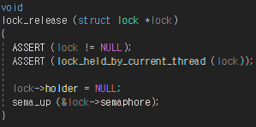
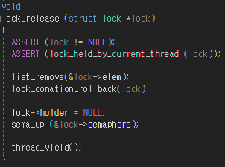
03
Priority Donation 구현 – Lock Release
구현 – Priority Synch
Notes:
볼일 끝났으면 당연히 보증 섰던 것을 철회해야 겠죠?
이를 위해 rollback 함수를 추가하였습니다.
현재 락을 자신이 가진 락 리스트에서 제거하고 나마지 소유 락 리스트에 대해 가장 높은 우선순위를 가져옵니다. 물론 원래 priority 값보다 작다면 가져올 수 없습니다
이렇게 마지막으로 lock의 priority scheduling까지 처리를 하면?

Slide 32
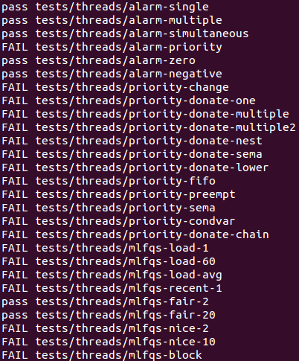
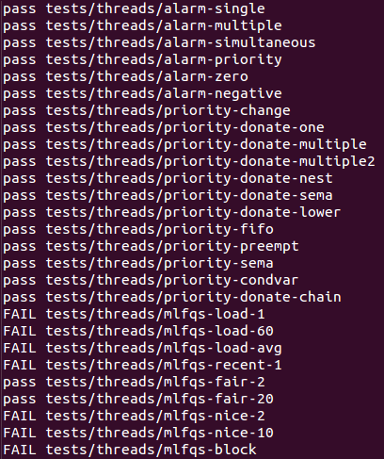
04
구현 후 Test ~
결과 & 후기
구현 전
구현 후
Notes:
모든 Test가 Pass를 하는 것을 알 수 있습니다.

Slide 33
04
후기
결과 & 후기
친숙하지 않은 리눅스 환경, 재미와 고통을 동시에!
VS 완전 짱짱맨 ~
운영체제에 대해 복습하기에는 딱 좋았음
시간이 되면 한 번 해보시는 것을 추천함

Slide 34
04
결과 & 후기
감사합니다 :)

Slide 35
QnA

